Slide 1


Муниципальное бюджетное общеобразовательное учреждение «Лицей Крымской весны» Симферопольского района Республики Крым
Структурное подразделение «Детский сад «Акварель»
Сообщение из опыта работы на тему:
«ЛЕГО- конструирование, как направление
поддержки детской инициативы»
Подготовила:
воспитатель Коверина Т.М.
с. Мирное, 2024

Slide 2

«Если хочешь воспитать в детях самостоятельность, смелость ума, вселить в них радость сотворчества, то создай такие условия, чтобы искорки их мыслей образовывали царство мысли, дай им возможность почувствовать себя в нем властелином».
Ш.А. Амонашвили

Slide 3
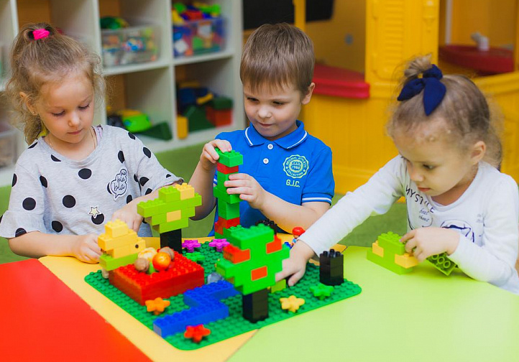
В Федеральном государственном образовательном стандарте дошкольного образования указывается, что одним из основных принципов дошкольного образования является поддержка детской инициативы в различных видах деятельности, необходимой для создания социальной ситуации развития детей.

Slide 4
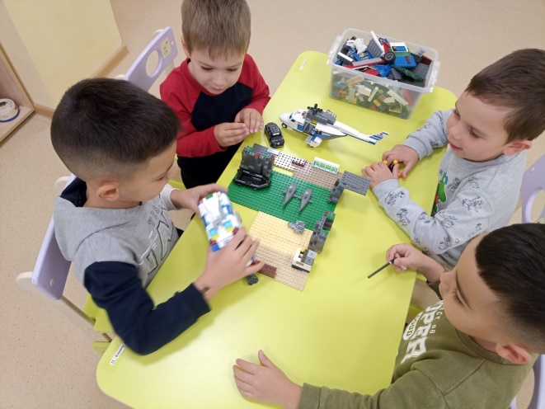
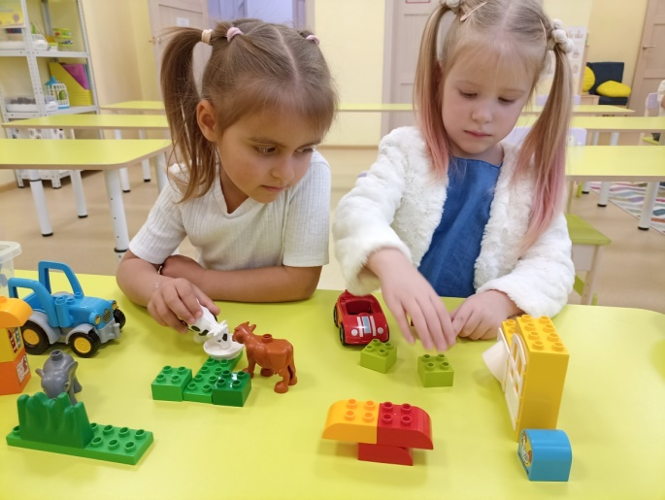
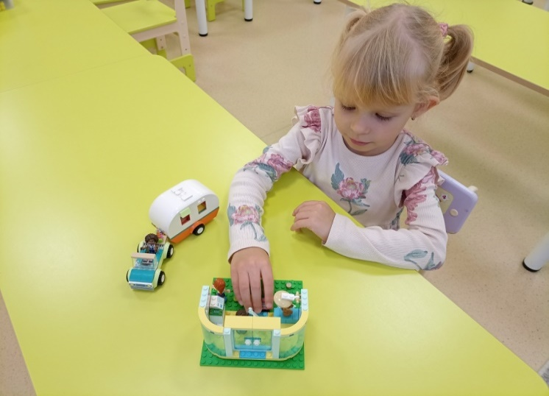

Slide 5
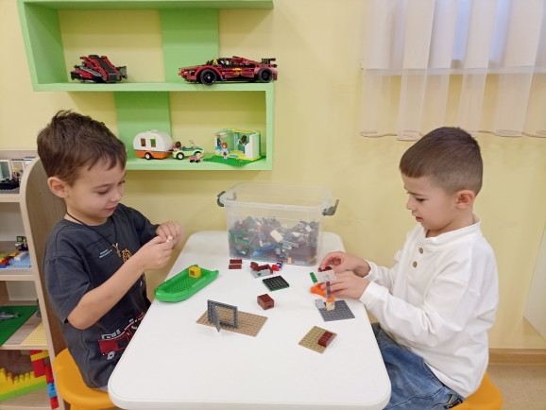
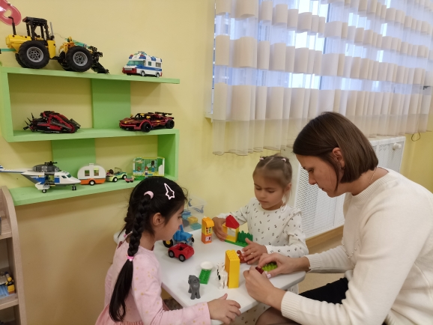
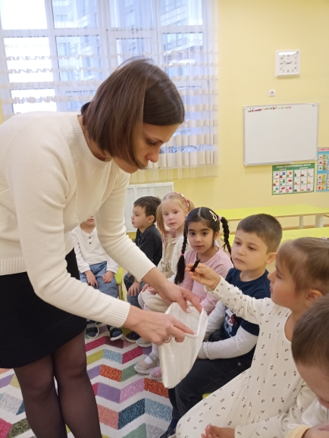

Slide 6
Позволяет осуществить интеграцию образовательных областей
Дает возможность педагогу объединить игру с исследовательской и экспериментальной деятельностью
Формирует познавательные действия, способствует становлению сознания, развитию воображения и творческой активности, формирует умение работать в коллективе

Slide 7
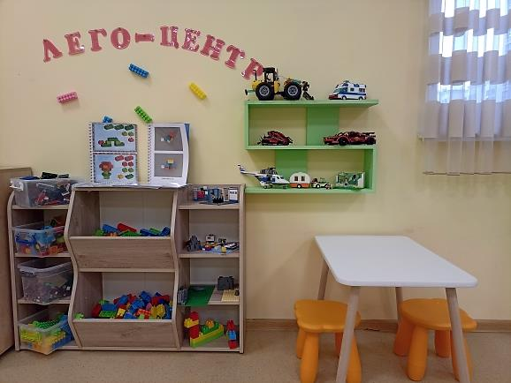
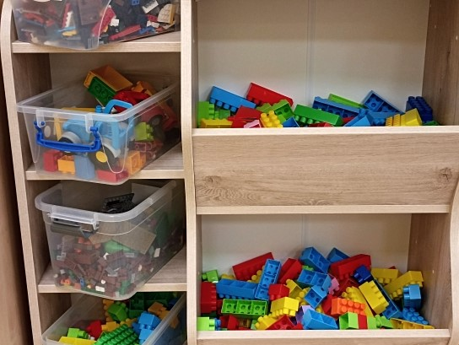
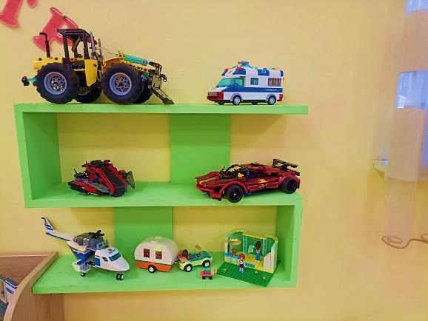
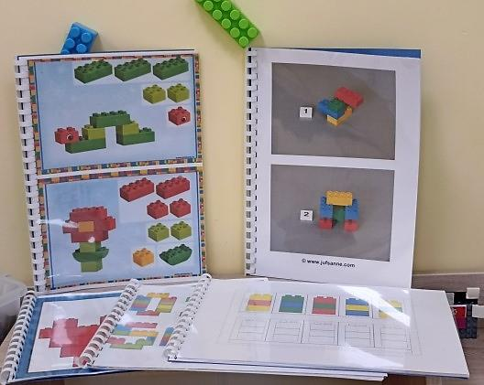

Slide 8
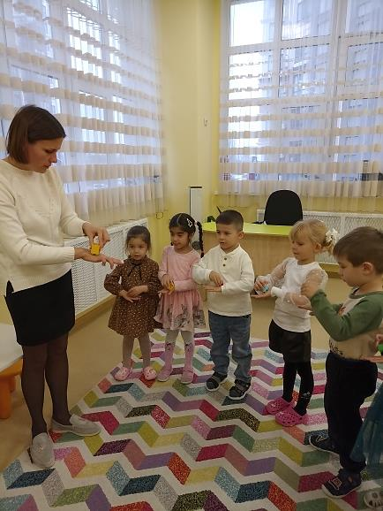
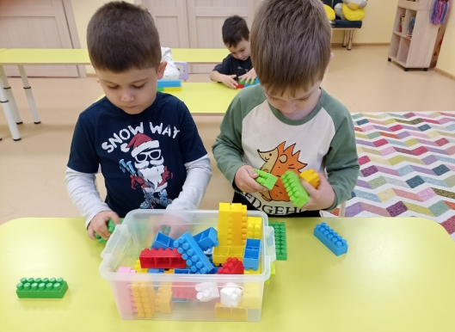
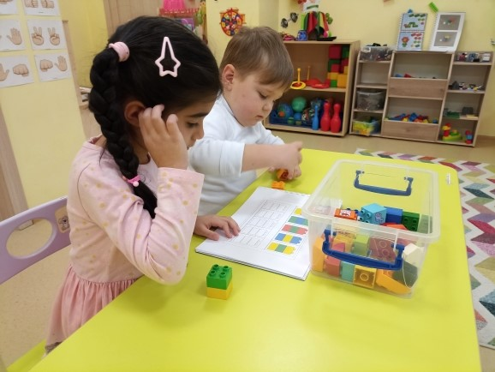

Slide 9
С целью формирования детской инициативы во время конструктивной деятельности необходимо:
Соблюдать принцип трансформации
Создавать и поддерживать положительный психологический микроклимат
Создавать условия для разнообразной самостоятельной деятельности детей
Поощрять высказывания оригинальных идей и желание создавать по собственному замыслу

Slide 10
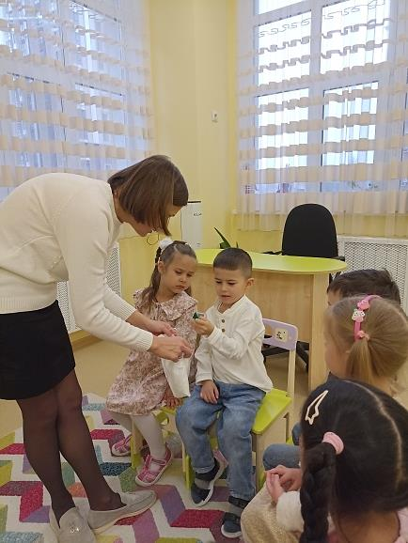
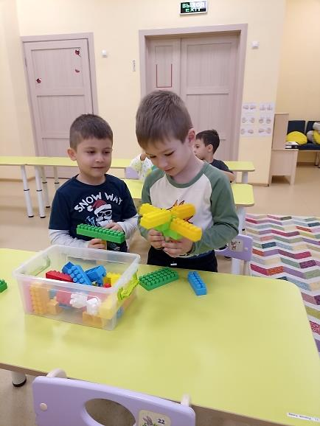
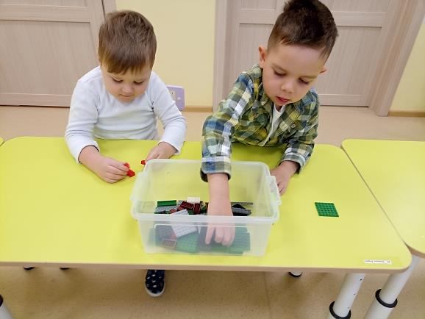
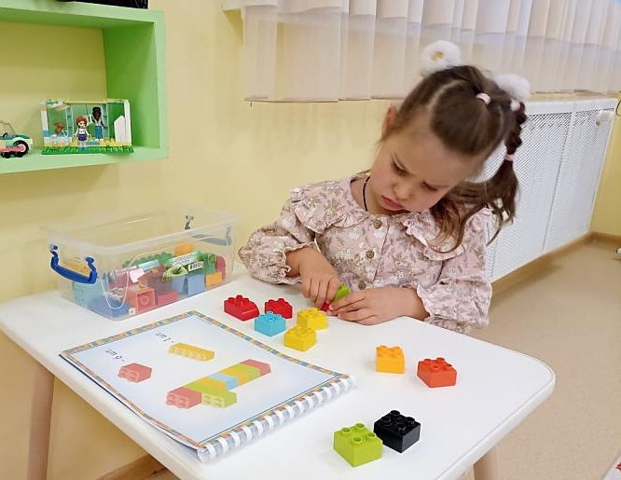

Slide 11
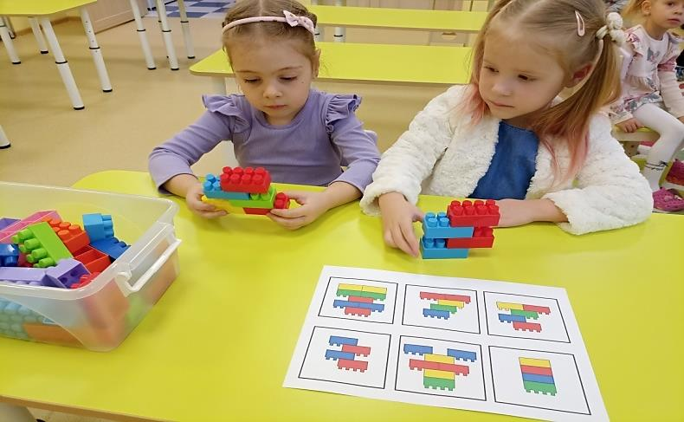
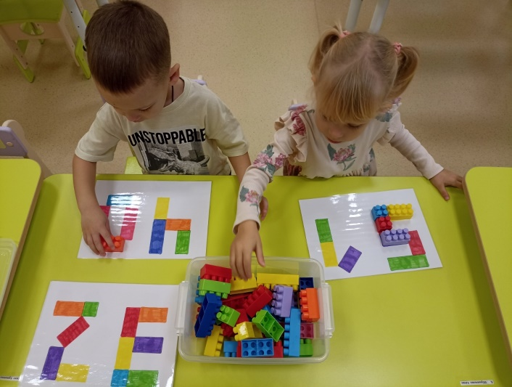
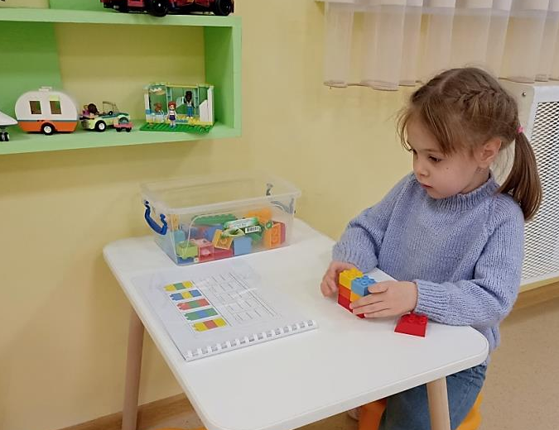
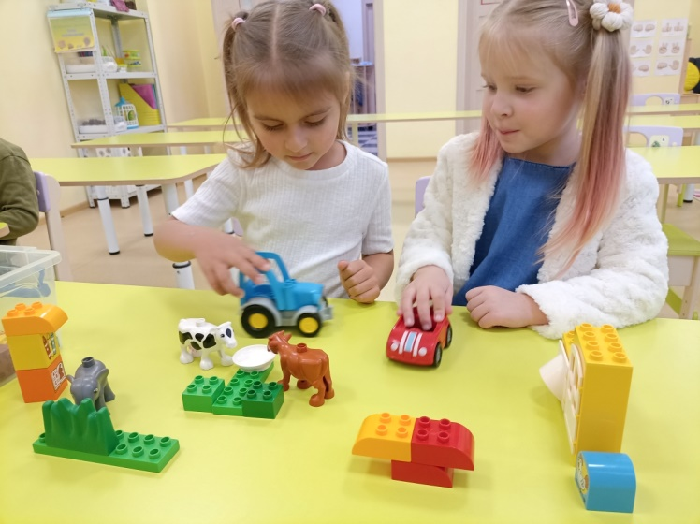

Slide 12
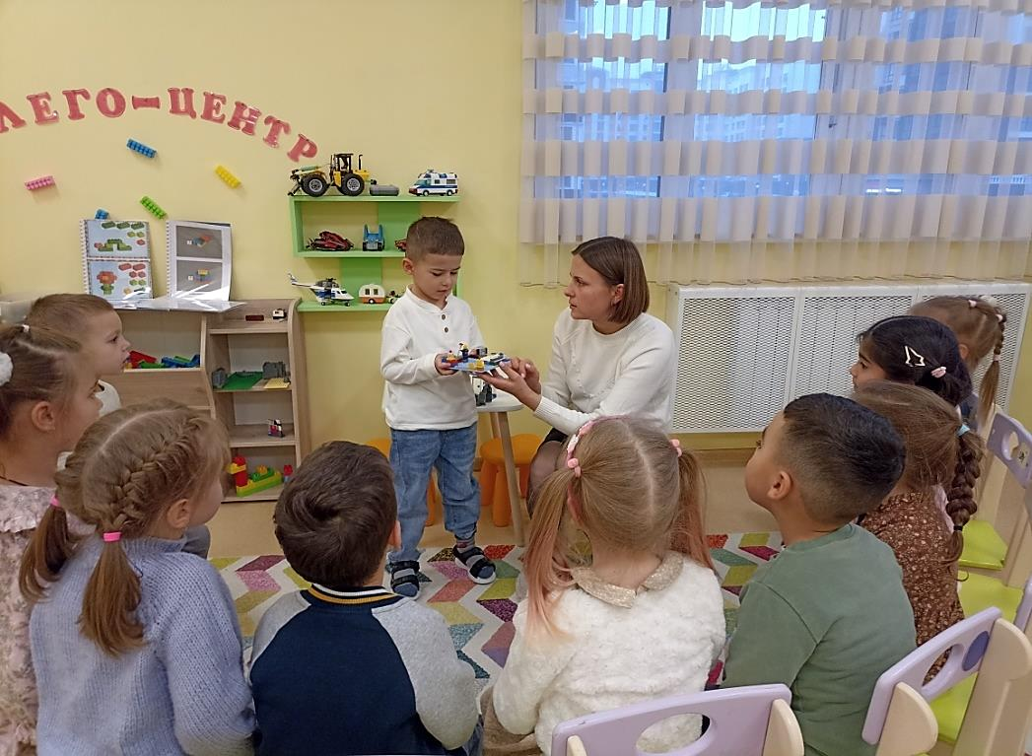

Slide 13
СПАСИБО ЗА ВНИМАНИЕ!

